Slide 1
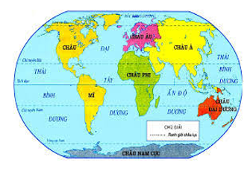
Sụ luân chuyển không khí giúp bề mặt trái đất không quá nóng hoặc quá lạnh.

Slide 2
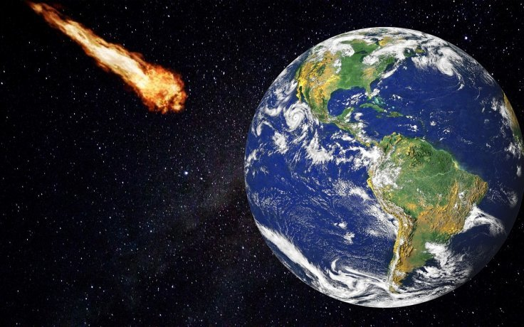
Giúp bảo vệ trái đất khỏi các thiên thạc
rơi từ vũ trụ ..

Slide 3
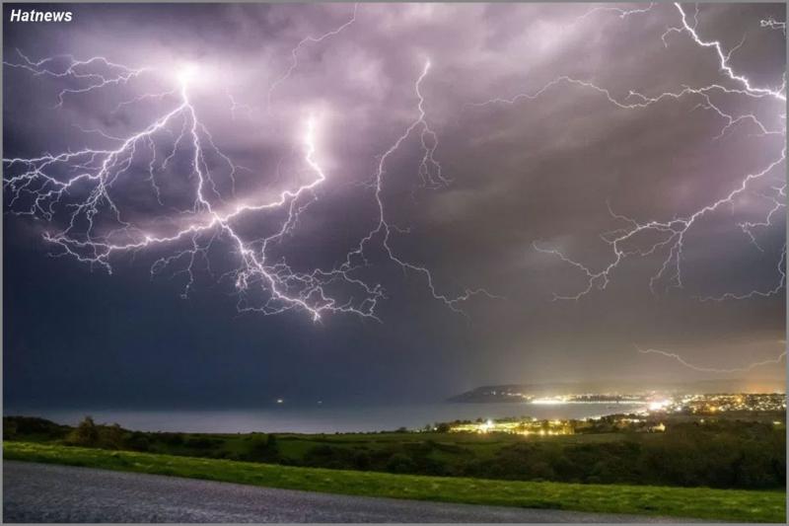
Khi mưa giông có sấm sét nirogen trong không khí
chuyển thành chất có lợi cho cây cối (dạng phân bón tự nhiên)

Slide 4
